Slide 1
linux学习

Slide 2
课程说明
参考教材
书名：鸟哥的Linux私房菜 (第三版)
作者：鸟哥
教材位置：https://github.com/spyushao/linux/ebook
作业提交位置：https://github.com/spyushao/linux/task

Slide 3
第2章：安装centos7

Slide 4
本章学习目标
01
安装centos

Slide 5
centos7镜像
链接：https://pan.baidu.com/s/1hQ9P2y0NR4SgZerzm94fwQ
提取码：mano
--来自百度网盘超级会员V5的分享
virtual box
链接：https://pan.baidu.com/s/1ripGd53y1_JyfYoYJ9Pveg
提取码：mano
--来自百度网盘超级会员V5的分享

Slide 6
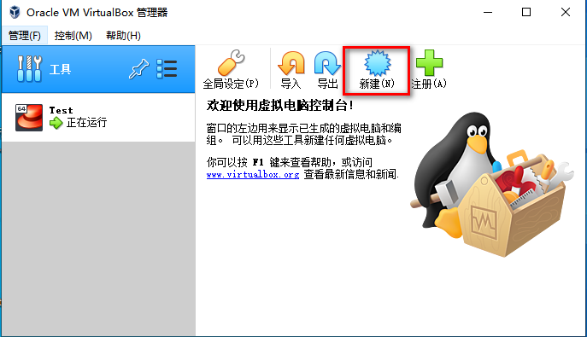
安装centos

Slide 7
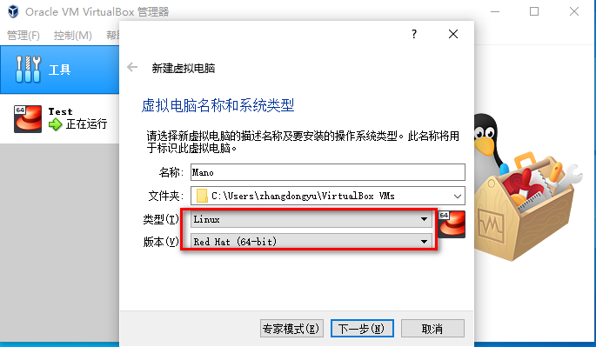

Slide 8
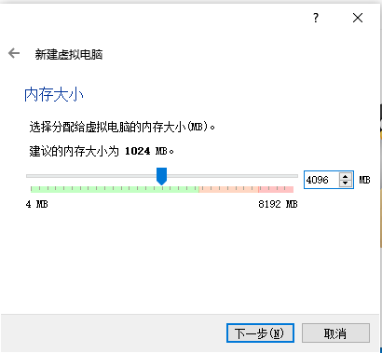

Slide 9
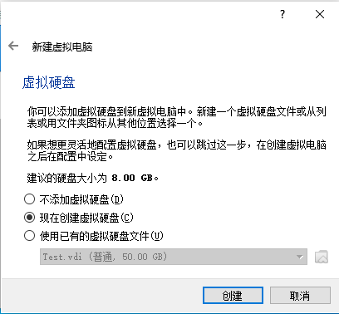

Slide 10
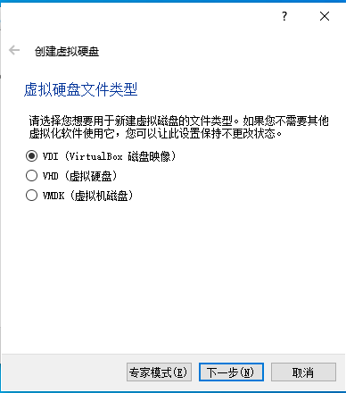

Slide 11
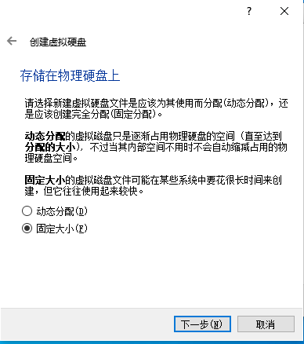

Slide 12
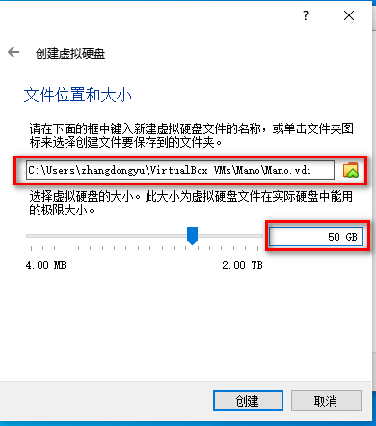

Slide 13
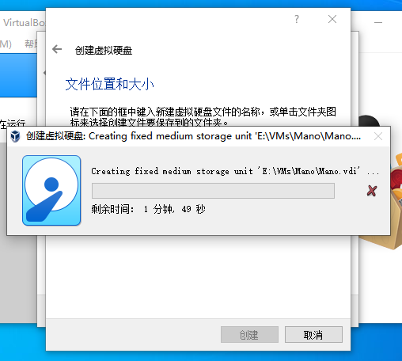

Slide 14
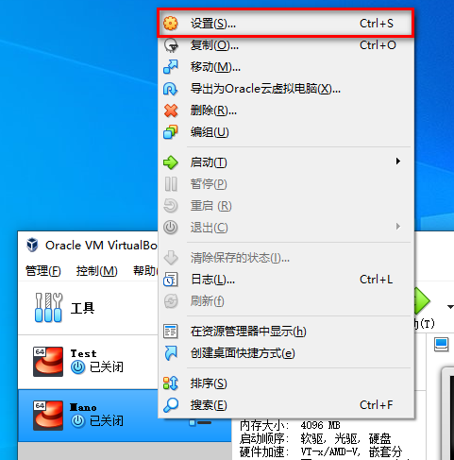

Slide 15
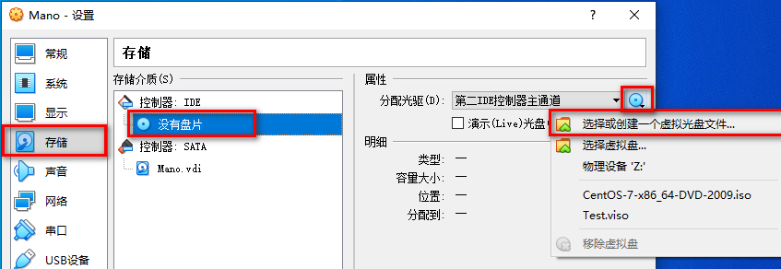

Slide 16
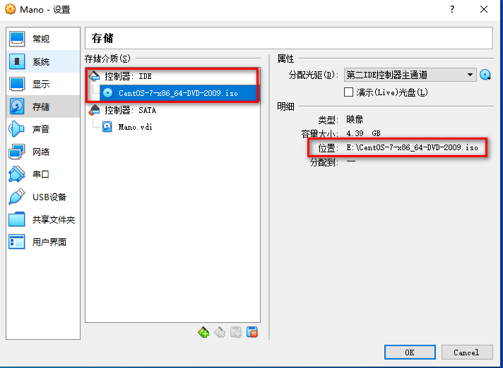

Slide 17
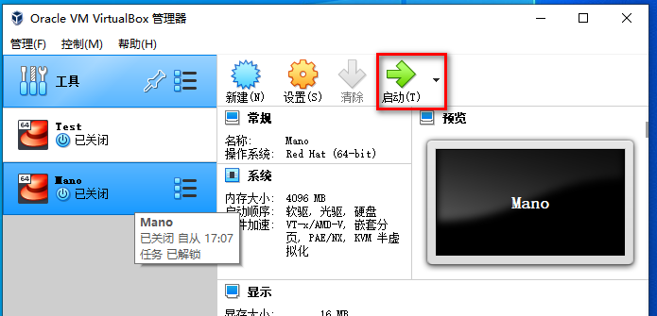

Slide 18
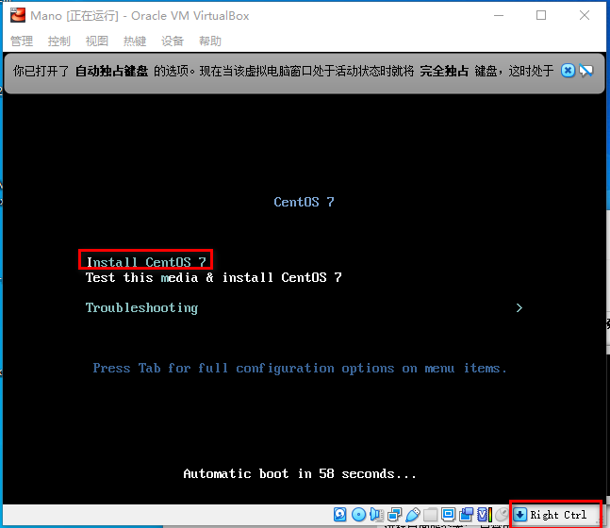

Slide 19
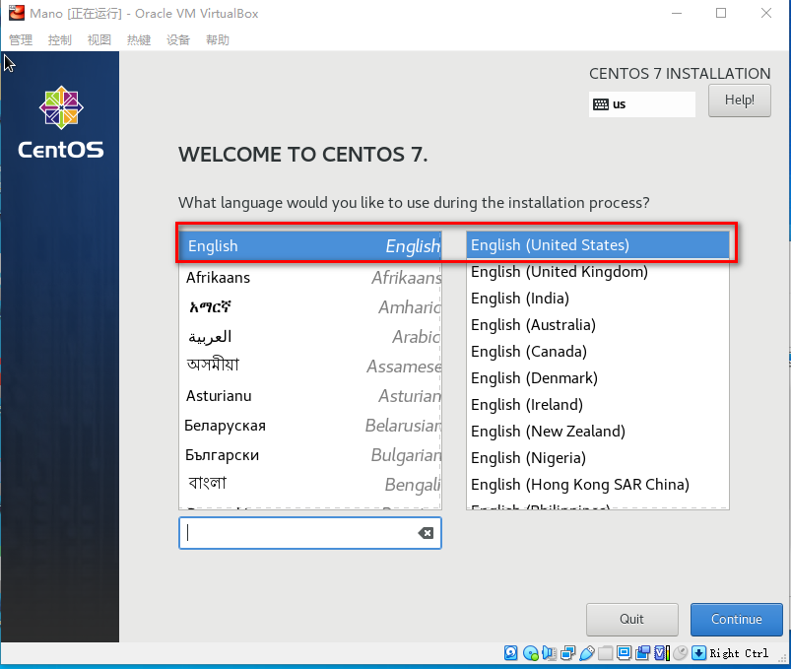

Slide 20
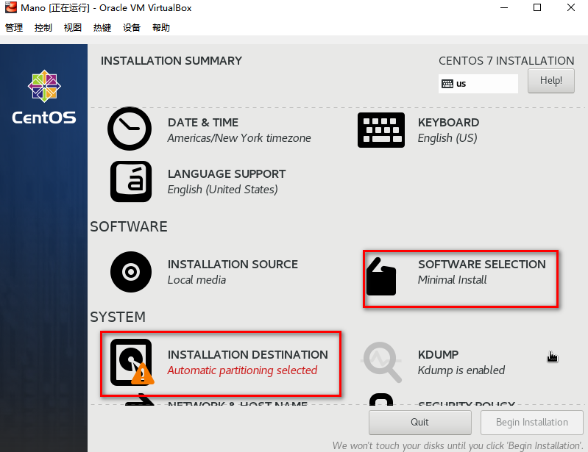

Slide 21
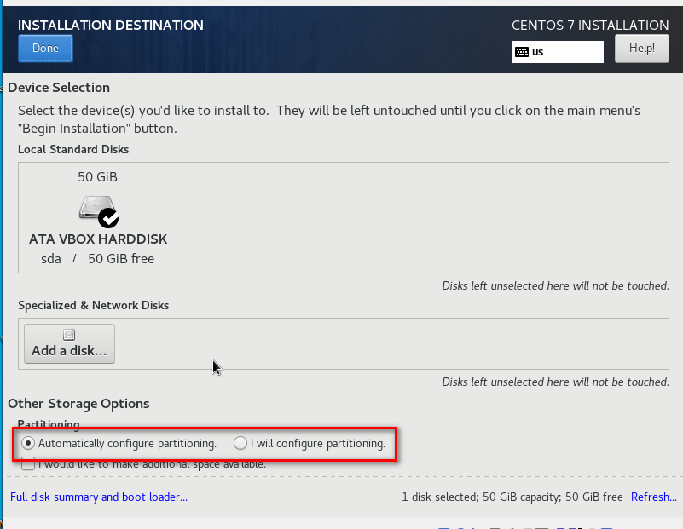

Slide 22
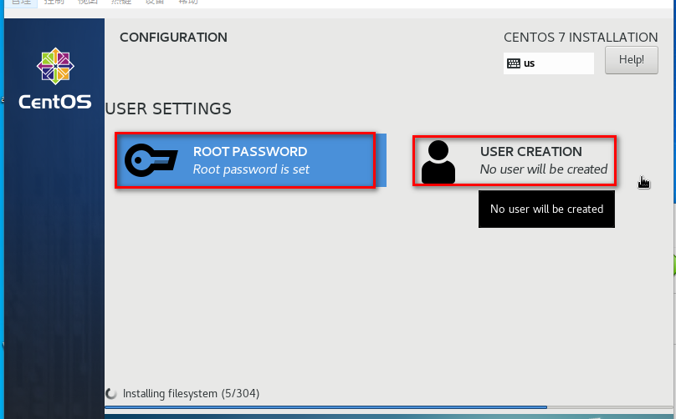

Slide 23
